Slide 1
Ψηφιακό πολύμετρο

Slide 2
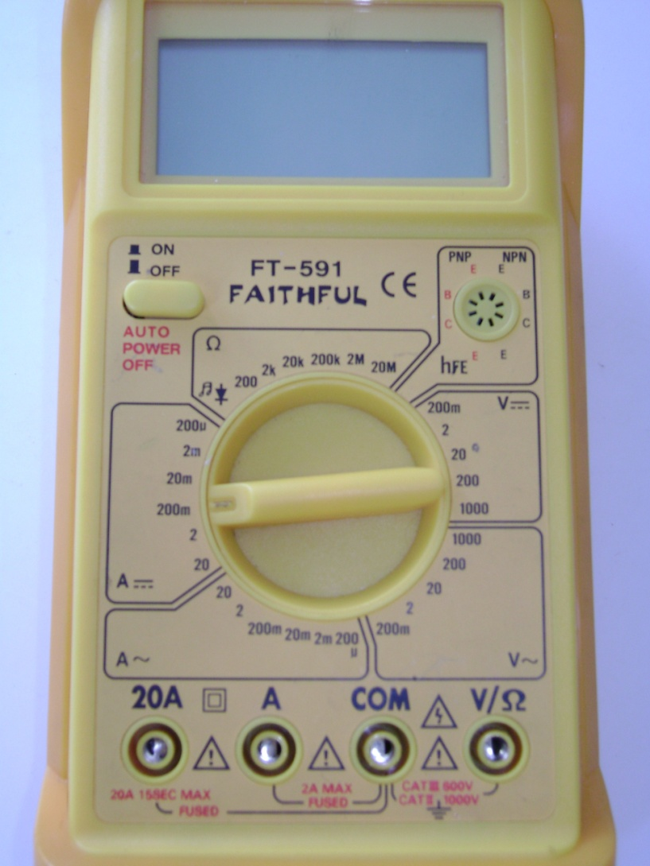
Μορφή ενός τυπικού πολυμέτρου
Στην πάνω επιφάνεια των πολυμέτρων συναντάμε:
Κουμπί ON/OFF
Ψηφιακή οθόνη
Στρεφόμενο μεταγωγέα
Τρείς η τέσσερεις θύρες για σύνδεση καλωδίων

Slide 3
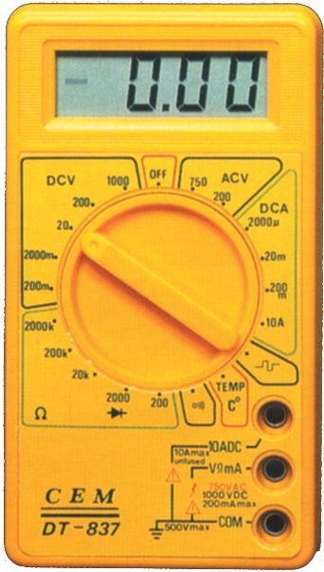
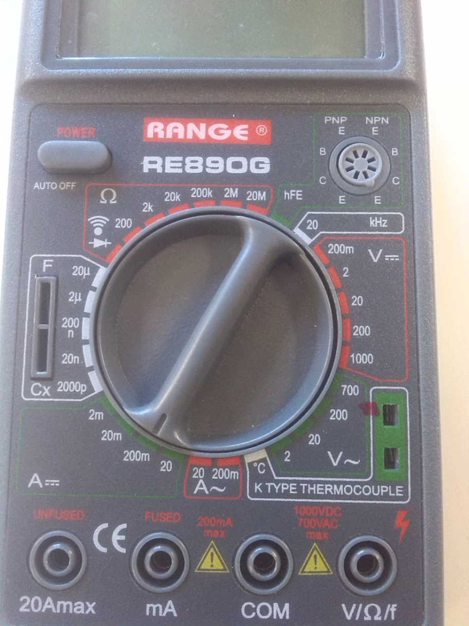

Slide 4
Τα πολύμετρα με τρείς θέσεις σύνδεσης μετρούν:
Αντίσταση
Τάση και ένταση ηλεκτρικού ρεύματος στο συνεχές ρεύμα (DC)
Τάση στο εναλλασσόμενο ρεύμα (AC) .

Slide 5

Τα πολύμετρα με τέσσερεις θέσεις σύνδεσης μετρούν :
Αντίσταση
Τάση και έντασης ηλεκτρικού ρεύματος στο συνεχές ρεύμα (DC)
Τάση και ένταση ηλεκτρικού ρεύματος στο εναλλασσόμενο ρεύμα (AC)
Ορισμένα πολύμετρα μετρούν και άλλα μεγέθη: θερμοκρασία, χωρητικότητα κ.α

Slide 6
Ποιες θύρες του πολυμέτρου συνδέουμε σε ένα κύκλωμα Ότι και αν μετράμε η μία θέση σύνδεσης είναι η θύρα COM
Στα πολυμετρα με τρείς θύρες οι άλλες δύο (εκτός από την COM) αντιστοιχούν
α) Η μια για ισχυρά ρεύματα (μέχρι 5 ή 10 ή 20 Α)
β) Η άλλη για όλες τις άλλες μετρήσεις (ασθενή ρεύματα, τάση, αντίσταση)

Slide 7

Ότι και αν μετράμε η μία θέση σύνδεσης είναι η θύρα COM
Στα πολύμετρα με τέσσερεις θύρες οι άλλες τρείς (εκτός από την COM) αντιστοιχούν
α) Η μια για ισχυρά ρεύματα (μέχρι 5 ή 10 ή 20 Α)
β)Οι άλλες δύο για τις άλλες μετρήσεις (ασθενή ρεύματα, τάση, αντίσταση) με τρόπο που ορίζει ο κατασκευαστής

Slide 8
Κλίμακα
Η χρήση της κατάλληλης κλίμακας του οργάνου μας δίνει μετρήσεις με μεγαλύτερη ακρίβεια
Κουμπί HOLD
Σε κυκλώματα που τροφοδοτούνται από μπαταρία λόγω της πτώσης τάσης της μπαταρίας καθώς η ενέργεια της εξαντλείται μπορεί να παρατηρηθεί η ένδειξη του οργάνου να «παίζει». Το κουμπί HOLD σταθεροποιεί την ένδειξη στην τιμή που δείχνει όταν το πατάμε
Στρεφόμενος μεταγωγέας
Η επιλογή της κλίμακας μέτρησης γίνεται με περιστροφή του στρεφόμενου μεταγωγέα. Η περιστροφή του μεταγωγέα είναι καλό να γίνεται με το πολύμετρο στη θέση OFF γιατί μπορεί αν περιστρέφουμε το μεταγωγέα με το όργανο σε λειτουργία να τακεί η ασφάλεια του.

Slide 9
Τηκόμενη ασφάλεια πολυμέτρων
Τα πολύμετρα για προστασία έχουν 2 τηκόμενες ασφάλειες. Μία για τα ισχυρά ρεύματα (μέχρι 5 ή 10 ή 20 Α) και μια για τα ασθενή ρεύματα (μέχρι 2Α ή 200mA ).
Προσοχή: Μερικά πολύ φτηνά πολύμετρα δεν έχουν ασφάλεια για τα ισχυρά ρεύματα.
Οι ασφάλειες μπορεί να τακούν όταν τα χρησιμοποιούμε σαν αμπερόμετρα.
Τροφοδοσία του πολυμέτρου
Τα πολύμετρα έχουν μπαταρία 9V μέσα τους. Στα περισσότερα όταν η μπαταρία είναι «εξαντλημένη» ανάβει ένδειξη στην οθόνη. Αλλαγή της μπαταρίας ή της τηκόμενης ασφάλειας γίνεται με αφαίρεση του πίσω καπακιού (χρειάζεται κατσαβίδι)

Slide 10
Βραχυκύκλωμα – ασφάλεια
Πείραμα επίδειξης

Slide 11
Απαιτούμενα υλικά
Τροφοδοτικό ή 2 μπαταρίες 4,5Volt
Πολύμετρο (αμπερόμετρο) στην κλίμακα ισχυρών ρευμάτων
Λαμπτήρας
Μαχαιρωτός διακόπτης
Μπουτόν
Καλώδια σύνδεσης
Λεπτό σύρμα για κατσαρόλες

Slide 12
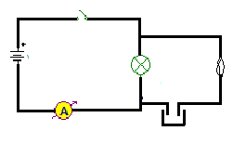
Ηλεκτρικό κύκλωμα

Slide 13
